Slide 1
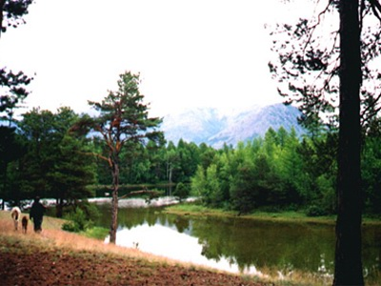
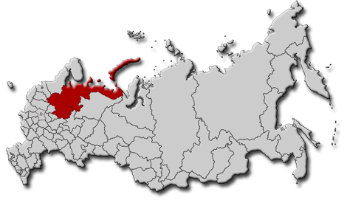
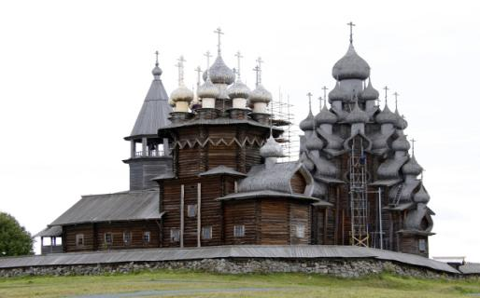
Роль Европейского Севера
в развитии русской культуры
Учитель географии
МОУ «Средняя школа № 11»
г. Кимры
Обуховская Ж.В.

Slide 2
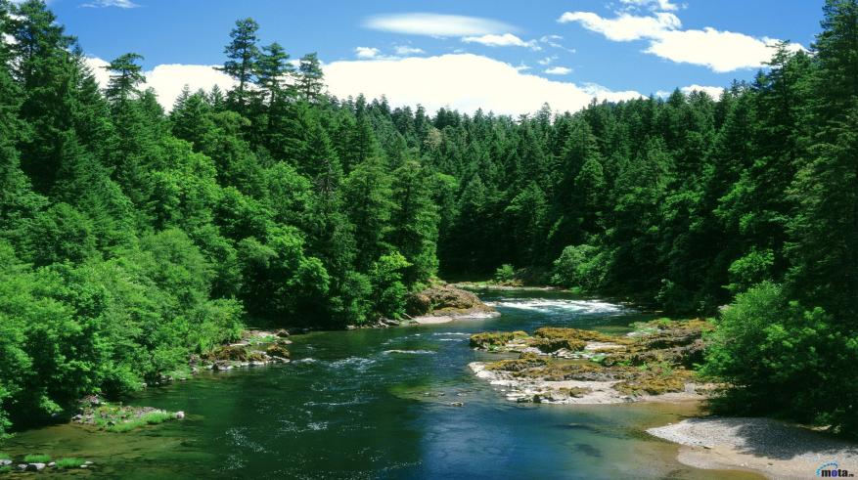
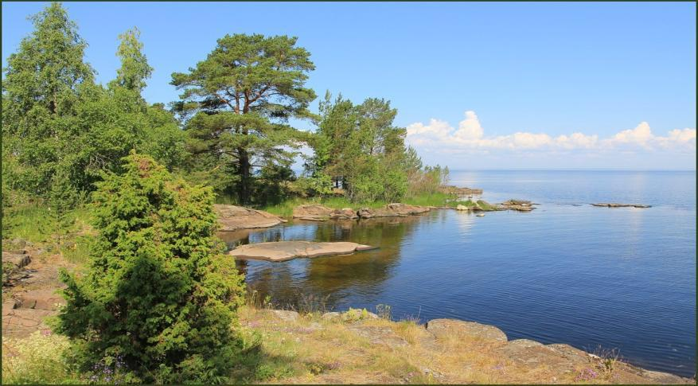
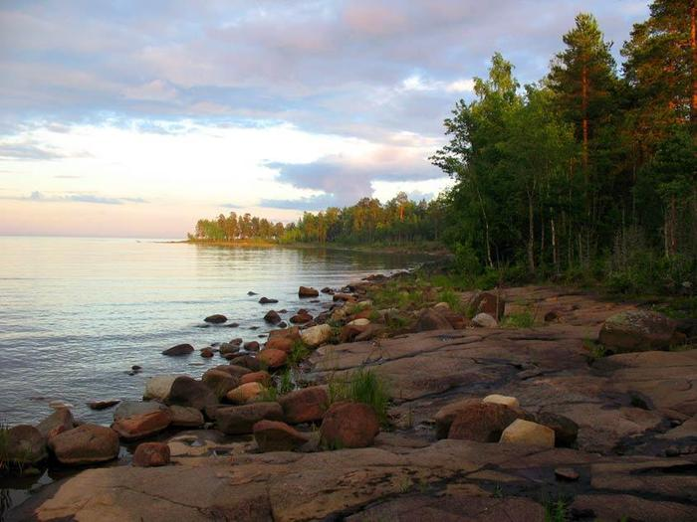
Первыми русскими, поселившимися в этом крае, были переселенцы из Новгородских земель.
В 13-14 вв., спасаясь от татаро-монгольских набегов, люди подавались на север, за непроходимые болота и дремучие леса. Селились они вокруг монастырей, по долинам рек. Монастыри на Севере были центрами политической, хозяйственной и культурной жизни края.
.

Slide 3
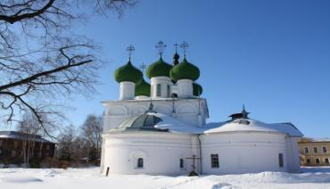
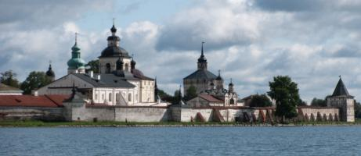
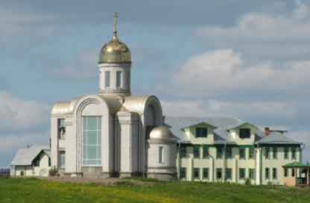
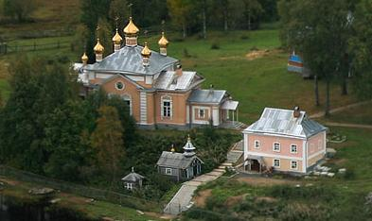
Архитектурные «жемчужины» России
Нередко, монастыри Европейского Севера , называют архитектурными жемчужинами России. Величественные постройки, неповторимые пейзажи, гармония человека и природы, Побуждали к раздумьям о ценности и предназначении жизни, рождали творческие порывы
Успенский собор в Успенском
Горнем монастыре Вологды
Кирилло-Белозерский мужской монастырь
Иоанно-Богословский монастырь
Важеозерский монастырь

Slide 4
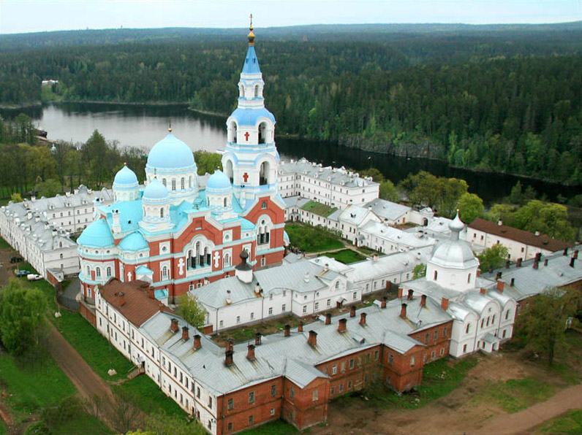
Широкую известность получил Валаамский Спасо-Преображенский монастырь
Он расположен северной части Ладожского озера, на острове Валаам. Название «Валаам» переводят с финского как «высокая земля». Монастырь находится на вершине довольно высокой утесистой горы.

Slide 5
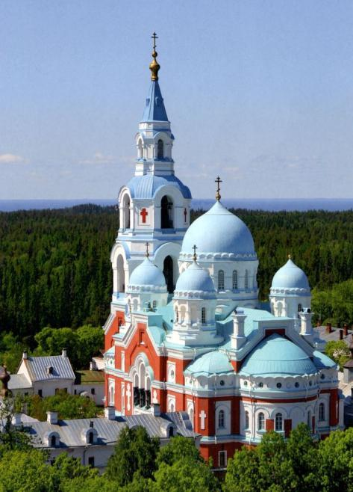
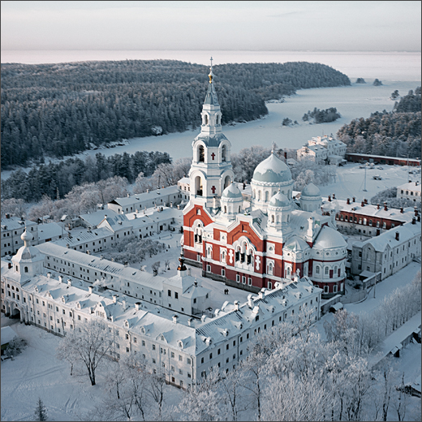
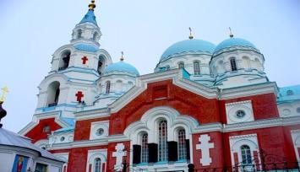
Монастырь был основан в 10 веке Преподобными Сергием и Германом Валаамскими. На рубеже 15-16 веков монастырь именовался «великою Лаврою».
Монастырь не раз был сжигаем шведами, и возобновляем. В последний раз возобновлен в 1756 году после пожара 1744 года.
В монастыре жизнь строгая, с соблюдением самого строго отшельничества в скитах (келии).
При монастыре школа, больница, амбулатория, гостиница для богомольцев и разного рода мастерские

Slide 6
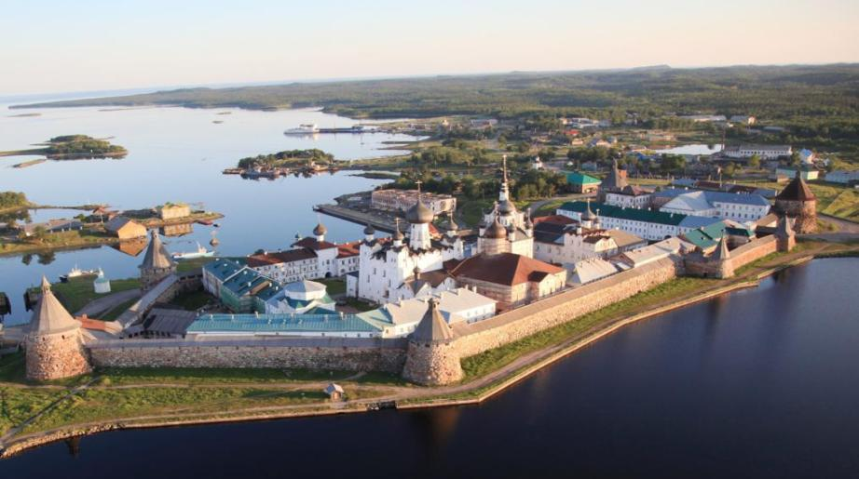
Другим известным монастырем является Спасо-Преображенский Соловецкий монастырь
Он расположен на Соловецких островах Белого моря в Архангельской области.
Основан в 15 веке.
В 16 в. развернулось грандиозное строительство каменных Соловецких соборов, сооружение каналов, соединяющих многочисленные озера в единую проточную систему.

Slide 7
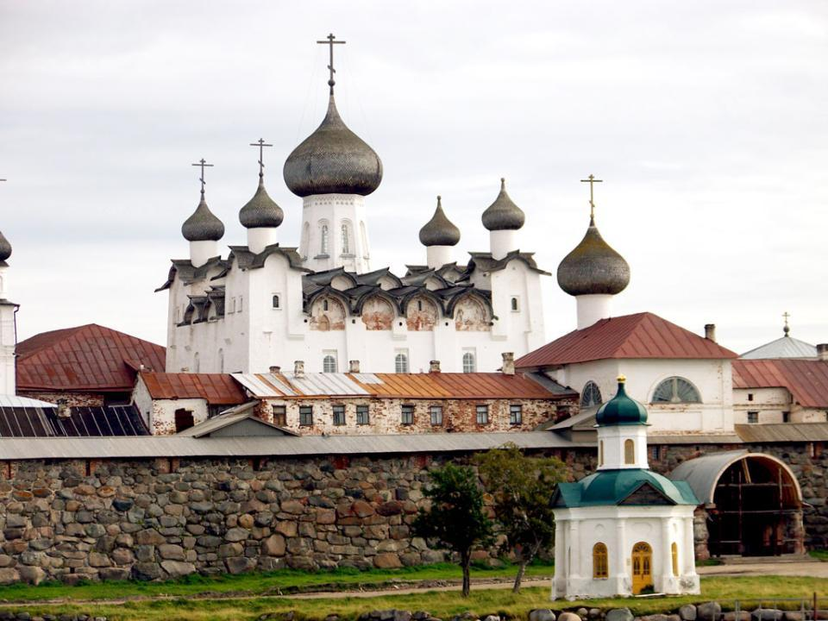

Slide 8
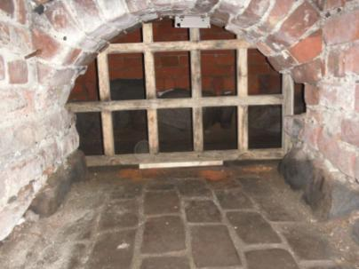
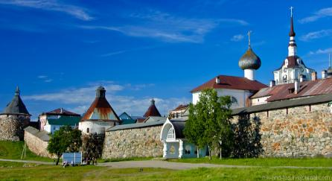
С 17 и до начала 20 в монастырь служил политической и церковной тюрьмой.
В верхних этажах Головленковской башни Соловецкого монастыря камеры были очень тесными: 1,4 метра в длину, 1 метр в ширину и высоту. Маленькое оконце служило не для освещения, а только для подачи пищи. В камере нельзя было лежать, узник спал в полусогнутом состоянии.
В 1992 году комплекс памятников Соловецкого музея-заповедника был внесён в список Всемирного наследия ЮНЕСКО
Соловецкий монастырь

Slide 9
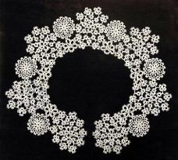
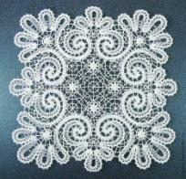
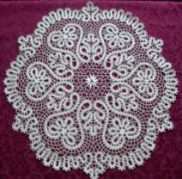
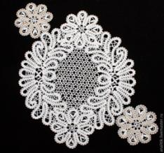
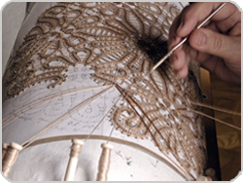
Одной из составных частей народной культуры, сохранившейся здесь с давних времен, являются Народные художественные промыслы
Один из наиболее известных промыслов –
вологодское кружевоплетение.
Вологодское кружево — вид русского кружева, плетённого на коклюшках (деревянных палочках).
В основе вологодского кружева лежат народные узоры, напоминающие зимние узоры на окнах, иней, снежинки.

Slide 10
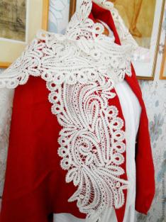
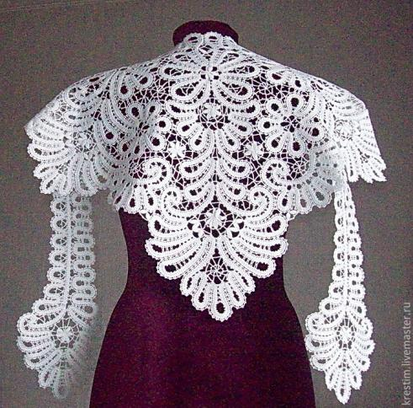
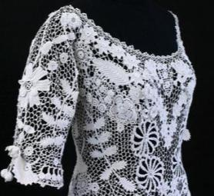
Начало промысла относится к 1820г., когда близ Вологды в имениях помещиков крепостные стали выплетать отделки к платьям и белью, подражая западноевропейским. Скатерти, салфетки, занавески, разнообразные накидки, панно, перчатки, жилеты, косынки, шарфы, покрывала, мерные кружева и многое другое напоминает нам морозные узоры на зимнем окне и чудесную белизну березовых рощ

Slide 11
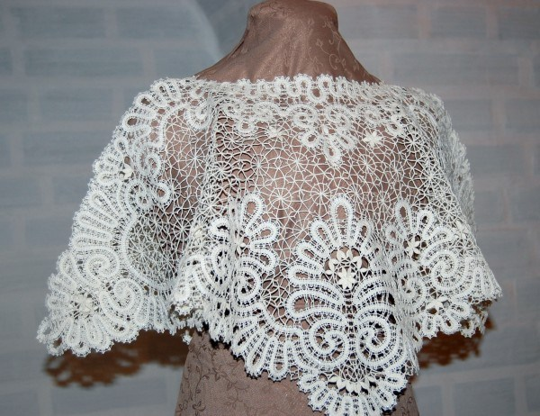

Slide 12
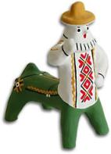
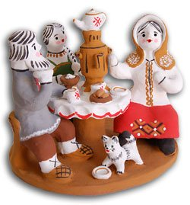
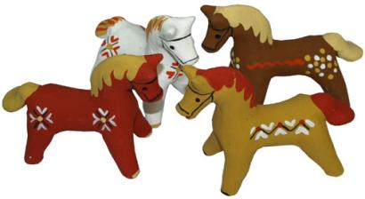
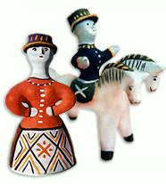
Среди других художественных промыслов далеко за пределами края известна
Каргопольская глиняная игрушка
Каргопольские игрушки – это фигурки небольшого размера (8–14 см). Пропорции человеческого тела у персонажей несколько нарушены, что придает им грубовато-наивную выразительность. У них крупные головы, длинное туловище, а руки и ноги короткие.

Slide 13
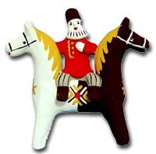
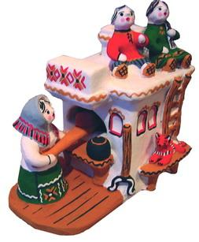
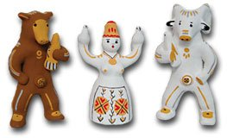
Примечательная особенность каргопольской игрушки заключается в том, что наряду с традиционными фигурками мастера лепили и фантастических животных.
Большинство изделий – отдельно стоящие фигурки. Но иногда создавались и несложные композиции с участием двух-трех персонажей, объединенных простым действием.

Slide 14
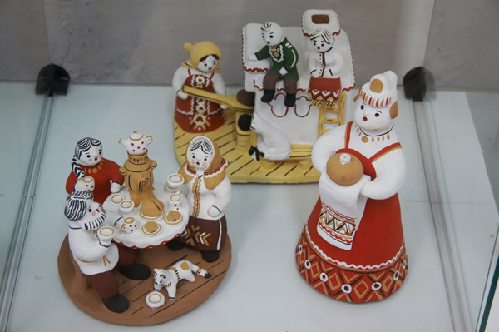

Slide 15
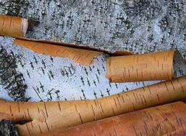
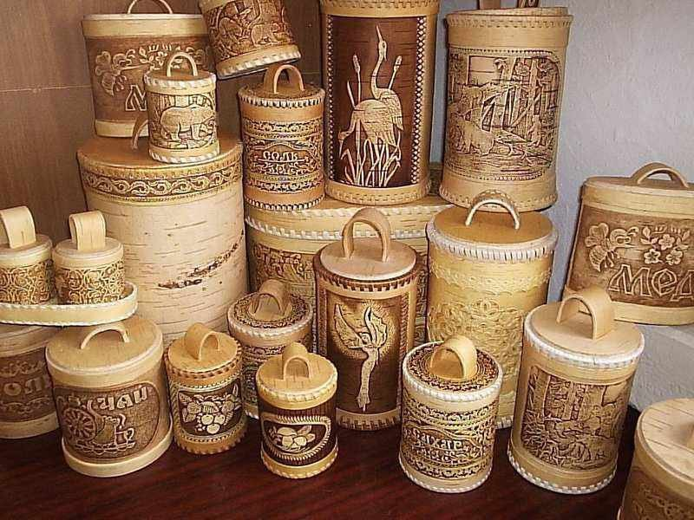
Шемогодская резьба по бересте
В деревнях, расположенных по берегам Шемогсы, еще в 18 веке крестьяне научились искусству сквозной прорези и тиснения по бересте. Художественные особенности резьбы по бересте обусловлены свойствами материала: береста от молодой березы, мягкая и податливая под ножом резчика, уверенная рука которого легко вырезает мотив рисунка по наметке, а иногда просто «по памяти».

Slide 16
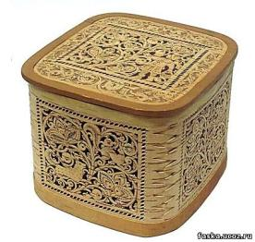
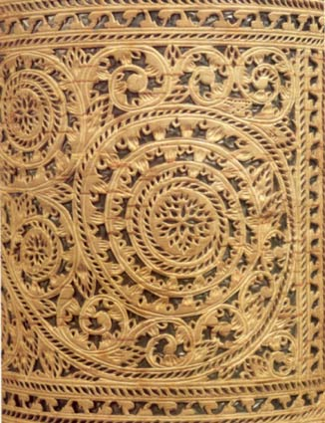
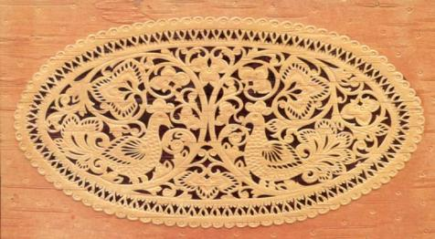
Шемогодскую резьбу отличал традиционный растительный мотив: тонкая ветвь вместе с листвой, плавно изгибаясь, заполняла все поле резьбы узорным кружевом. Часто в растительные орнаменты мастера вводили геометрические узоры из кругов. Завершали рисунок каймой из листьев, треугольников, волнистых линей, сеточки.

Slide 17
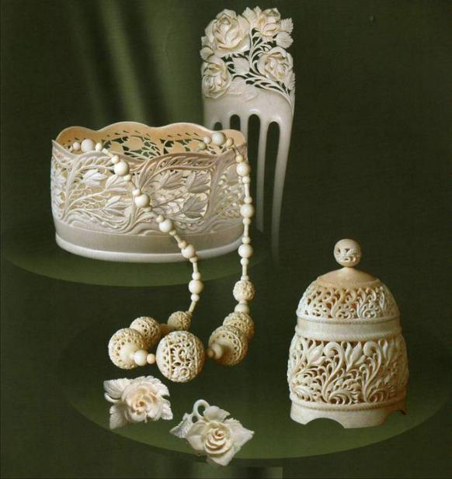
Резьба по кости
Ярким проявлением народной художественной культуры Европейского Севера является искусство резьбы по кости.
Обработка кости имеет древние традиции.
Всемирно известный центр косторезного искусства находится в г. Холмогоры.

Slide 18
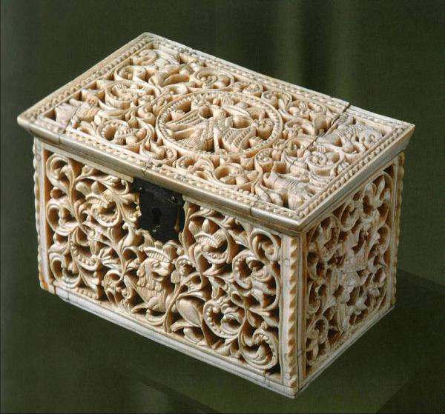

Slide 19
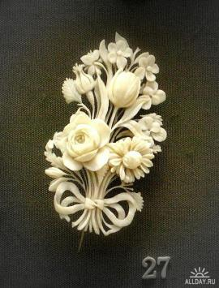
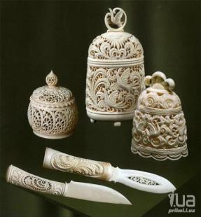
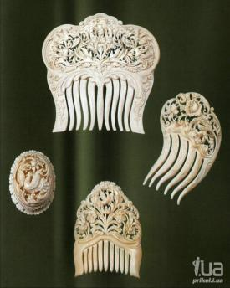
Для произведения косторезных изделий применяют трубчатую кость крупного рогатого скота - "цевку" и рог. Форма кости, ее белый цвет и матовость поверхности дают возможность народным мастерам. Из кости делают различные бытовые предметы – ножи для разрезания бумаги, игольницы, карандашницы, шкатулки, вязальные крючки, гребни, заколки, шпильки. Также делают различные ювелирные украшения – серьги, кулоны, броши, бусы, браслеты и художественные плашки для ножей.

Slide 20
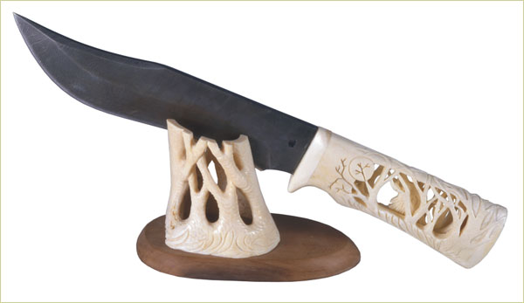

Slide 21
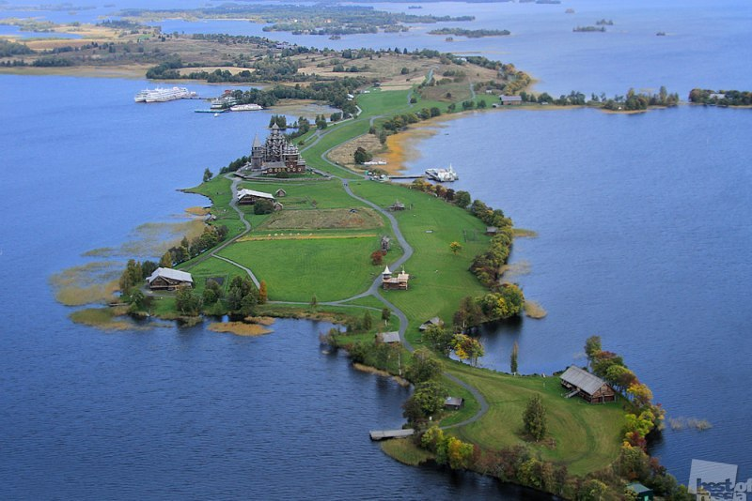
Еще одна гордость Севера и всей России – деревянная архитектура
Мировую известность получил маленький островок в Онежском озере – Кижи.

Slide 22
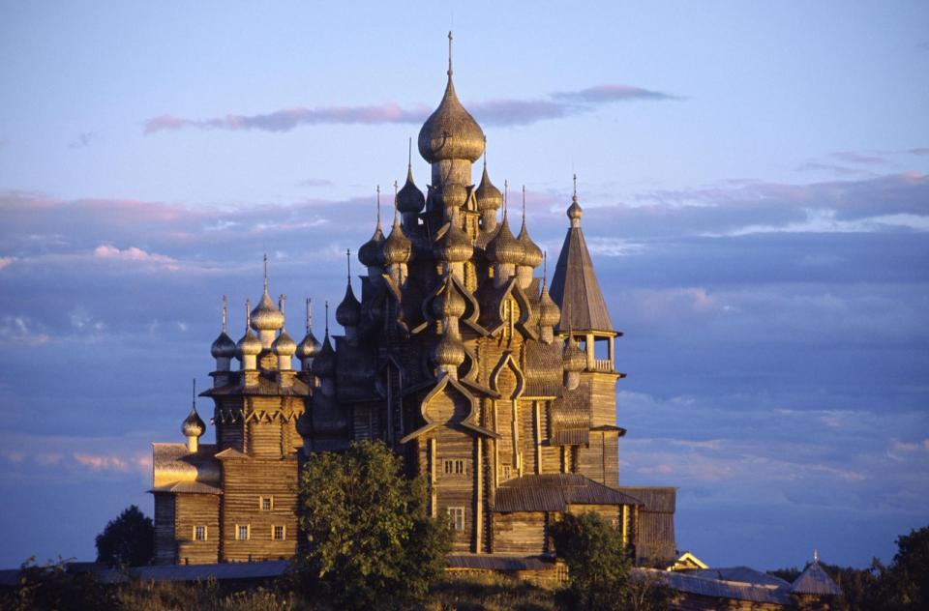
Вот уже два с половиной века здесь возвышается чудо деревянного зодчества – двадцатидвухглавый Преображенский собор.

Slide 23
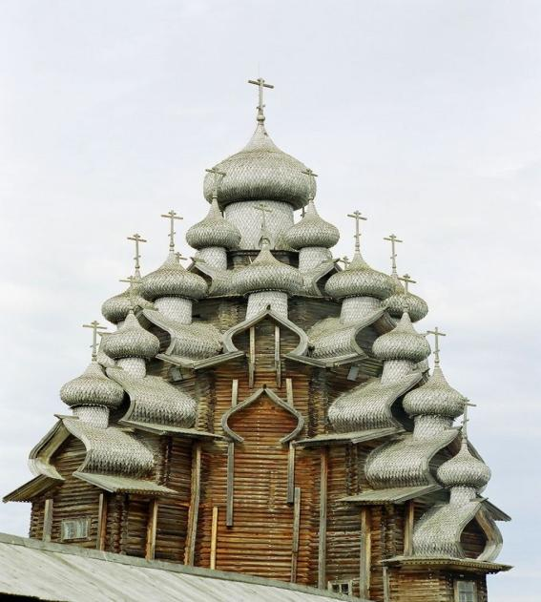
Преображенский собор был возведён в 1714 году в самый разгар Северной войны.
Старинное предание связывает строительство Преображенского собора с личностью Петра I:
«Петр Первый, путешествуя по Онежскому озеру, остановился у Рижского острова, заметил множество бревен срубленного леса и, узнав о постройке, собственноручно начертил план. Так ли это было, или нет, трудно сказать. Но в представлении народа сам факт сооружения собора и его идейно-художественный образ ассоциировались с личностью Великого Петра, с новой эпохой в истории Русского государства.

Slide 24
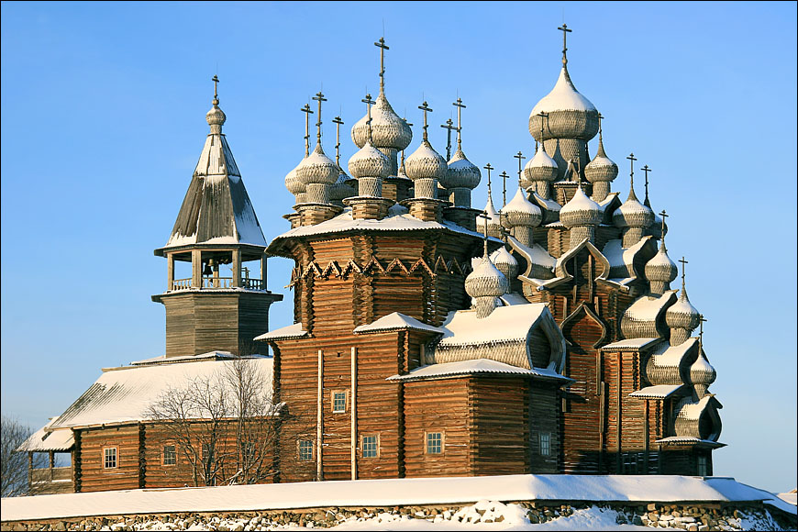
Церковь построена без единого гвоздя.

Slide 25
По богатству и разнообразию культурного наследия Европейский Север занимает выдающее место в России. Насколько беднее были бы наша история и культура, наше национальное самосознание без этих храмов, городов и сёл, мастеров и традиций! Приобщение к наследию Севера, понимание его делает нас не «Иванами, не помнящими родства», а культурными людьми, истинными россиянами, сознательными гражданами своей страны.

